Slide 1

ΤΑΠΕΡΙΣΤΑΣ
Το Κέντρο Εκπαίδευσης για το Περιβάλλον και την Αειφορία Αρναίας διοργάνωσε για το φετινό σχολικό έτος το Σχολικό Δίκτυο Δράσης (Σ.Δ.Δ.) με τίτλο «Ταπερίστας 2024».
Το θέμα της Δράσης αφορά το σχολικό γεύμα των μαθητών (δεκατιανό), τον τρόπο προμήθειάς του, το σκεύος ή τη συσκευασία μεταφοράς του, την ποσότητα, ποιότητα και τη γεωγραφική εγγύτητα των υλικών, την επιλογή των κατάλληλων τροφίμων για τις ενεργειακές ανάγκες και την υγεία των μαθητών.

Slide 2
ΣΤΟΧΟΙ ΔΡΑΣΗΣ
Μείωση της κατανάλωσης συσκευασιών μιας χρήσης (ανακυκλώσιμων ή μη) και κατ’ επέκταση μείωση της παραγωγής απορριμμάτων.
Υιοθέτηση υγιεινής διατροφής.
Ευαισθητοποίηση σχετικά με την οικονομία στους πόρους και στα αγαθά.
Ανάπτυξη υπεύθυνης περιβαλλοντικά συμπεριφοράς σε σχέση με την ποσότητα τροφής που προμηθευόμαστε, ώστε να μειωθεί η σπατάλη τροφίμων και η παραγωγή οργανικών υπολειμμάτων.
Προτίμηση των τοπικών προϊόντων, λόγω του μικρότερου ενεργειακού αποτυπώματος, αλλά και λόγω της ενίσχυσης των τοπικών παραγωγών.
Αφύπνιση του πνεύματος ενεργού πολίτη σε μικρές, καθημερινές πράξεις οι οποίες έχουν μεγάλο περιβαλλοντικό αντίκρισμα όταν έχουν μαζικό χαρακτήρα.

Slide 3
Α΄ΦΑΣΗ ΔΡΑΣΗΣ - ΔΙΕΡΕΥΝΗΣΗ
Σ΄αυτή τη φάση διερευνήσαμε και καταγράψαμε τις καθημερινές μας πρακτικές σχετικά με το σχολικό μας γεύμα:
αν συνηθίζουμε το σπιτικό δεκατιανό ή την προμήθειά του από κατάστημα ή από το κυλικείο του σχολείου μας,
αν το μεταφέρουμε σε σκεύος ή σε συσκευασία,
πώς διαχειριζόμαστε το υλικό συσκευασίας του,
ποιες τροφές προτιμάμε.
Η διερεύνηση και καταγραφή έγινε για μία εβδομάδα ξεκινώντας από τη Δευτέρα και τελειώνοντας την Κυριακή. Στα δεδομένα του Σαββάτου και της Κυριακής καταγράψαμε τις συνήθειές μας σχετικά με το δεκατιανό στο σπίτι μας. Σας παρουσιάζουμε τα αποτελέσματα αυτής της έρευνας:

Slide 4
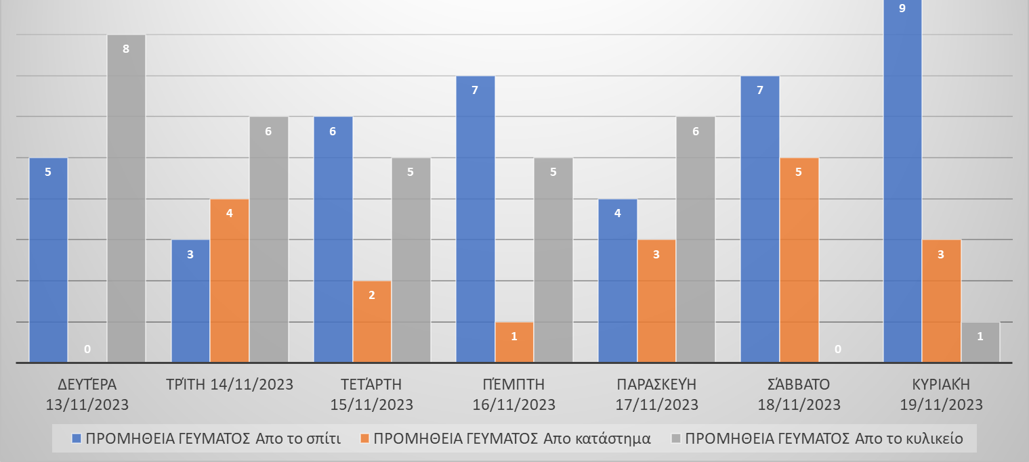
Έρευνα των Ταπερίστας 2023 – 1η εβδομάδα - Δείγμα 13 μαθητές

Slide 5
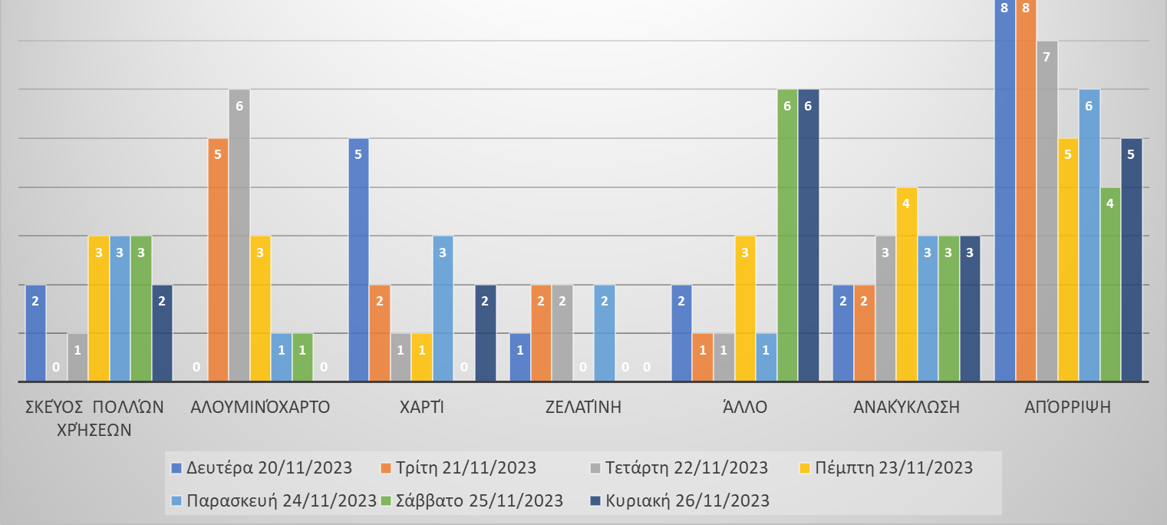
2η εβδομάδα - Δείγμα 10 μαθητές

Slide 6
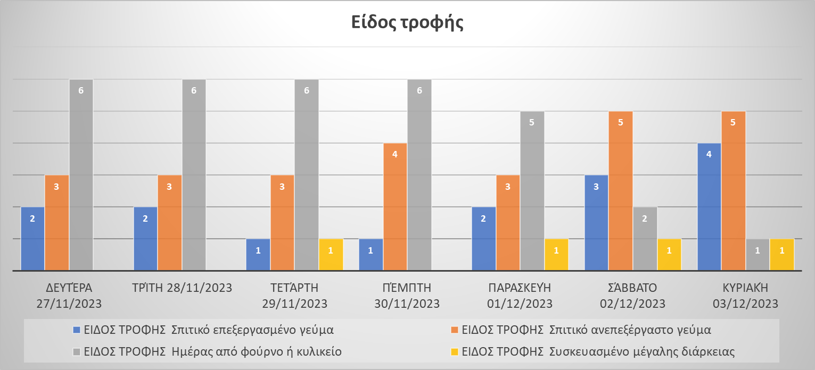
3η εβδομάδα - Δείγμα 10 μαθητές

Slide 7
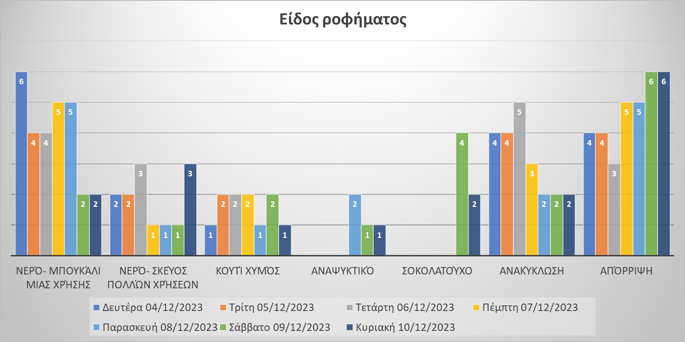
4η εβδομάδα - Δείγμα 8 μαθητές

Slide 8
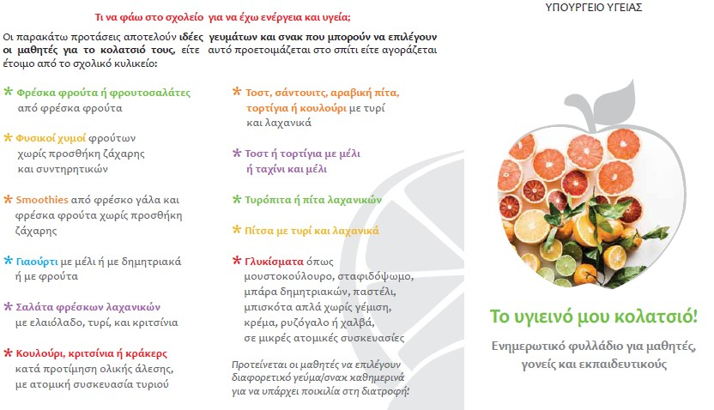
Β΄ΦΑΣΗ ΔΡΑΣΗΣ: Σ’ αυτή τη φάση συζητήσαμε για τις διατροφικές μας συνήθειες και αποφασίσαμε όσο μπορούμε να τις αλλάξουμε!
Τι πρέπει να τρώμε τελικά στο σχολείο για να έχουμε ενέργεια;

Slide 9
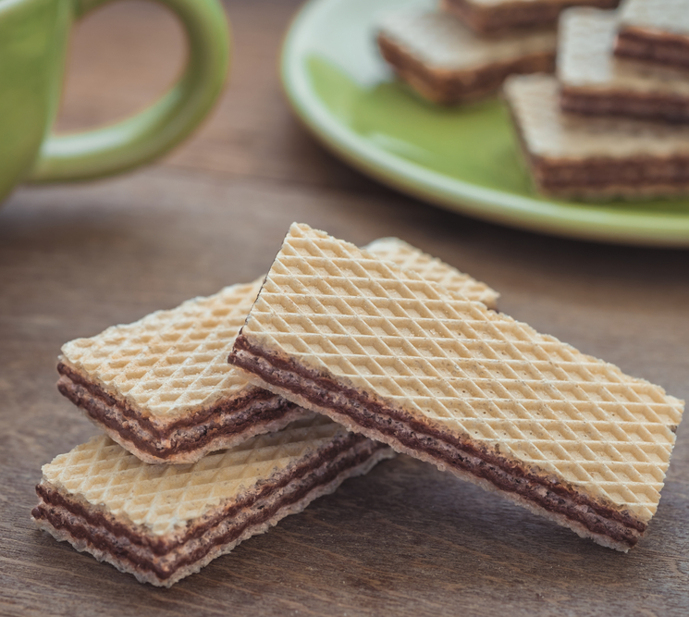
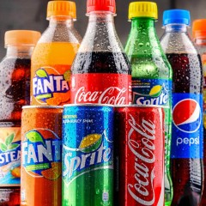
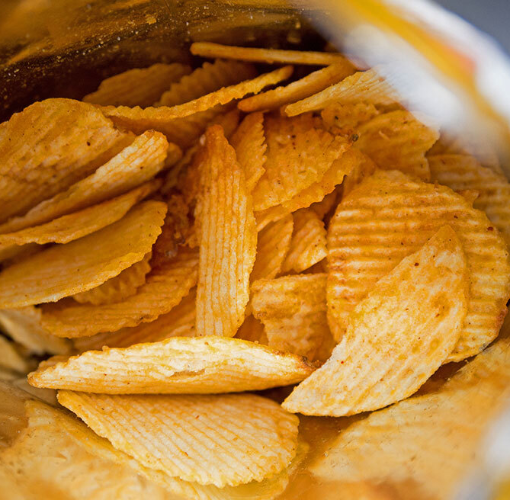
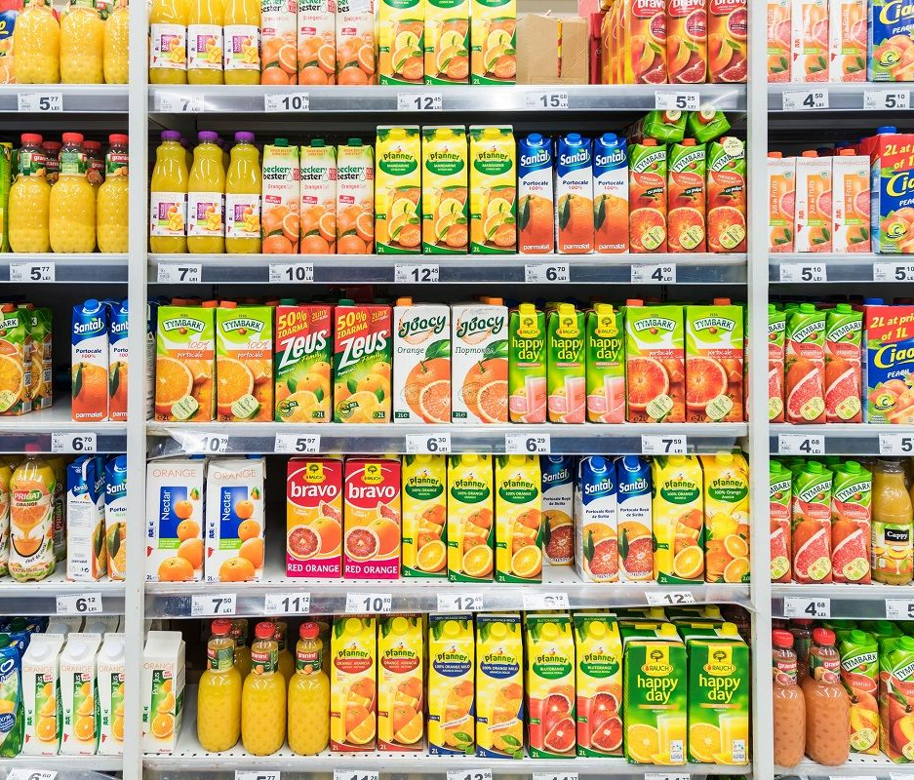
Τι να αποφεύγουμε να καταναλώνουμε από το κυλικείο;
Αναψυκτικά
Χυμούς με ζάχαρη
Αλμυρά / λιπαρά τρόφιμα
Έτοιμα γλυκά παρασκευάσματα
Άρα το σπιτικό κολατσιό αποτελεί την καλύτερη λύση!!

Slide 10
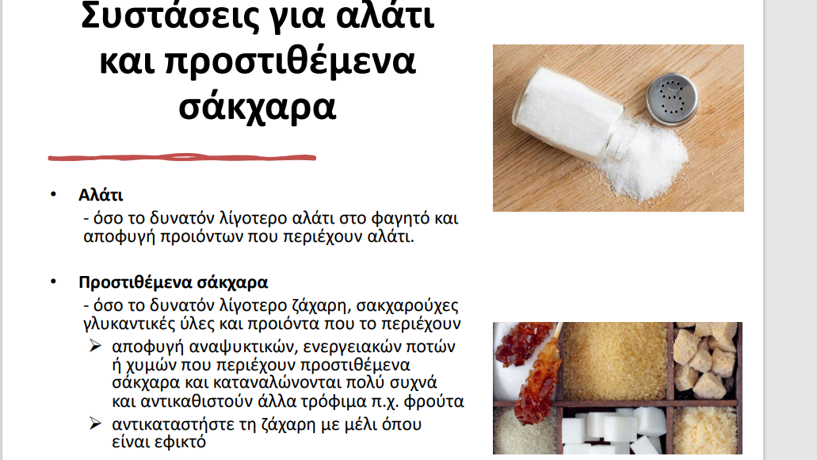

Slide 11


Slide 12
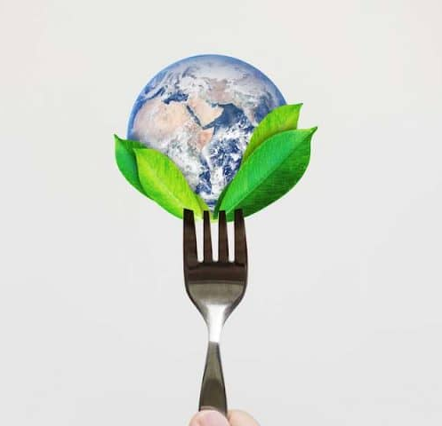
Γιατί πρέπει να υιοθετήσουμε μια βιώσιμη διατροφή;
Βιώσιμη διατροφή είναι η διατροφή που
έχει λίγες περιβαλλοντικές επιπτώσεις,
προστατεύει και σέβεται τη βιοποικιλότητα,
είναι θρεπτικά ασφαλής, επαρκής και
είναι κυρίως υγιεινή.
Οι άνθρωποι σήμερα τρώνε περισσότερα επεξεργασμένα τρόφιμα από ποτέ!!

Slide 13
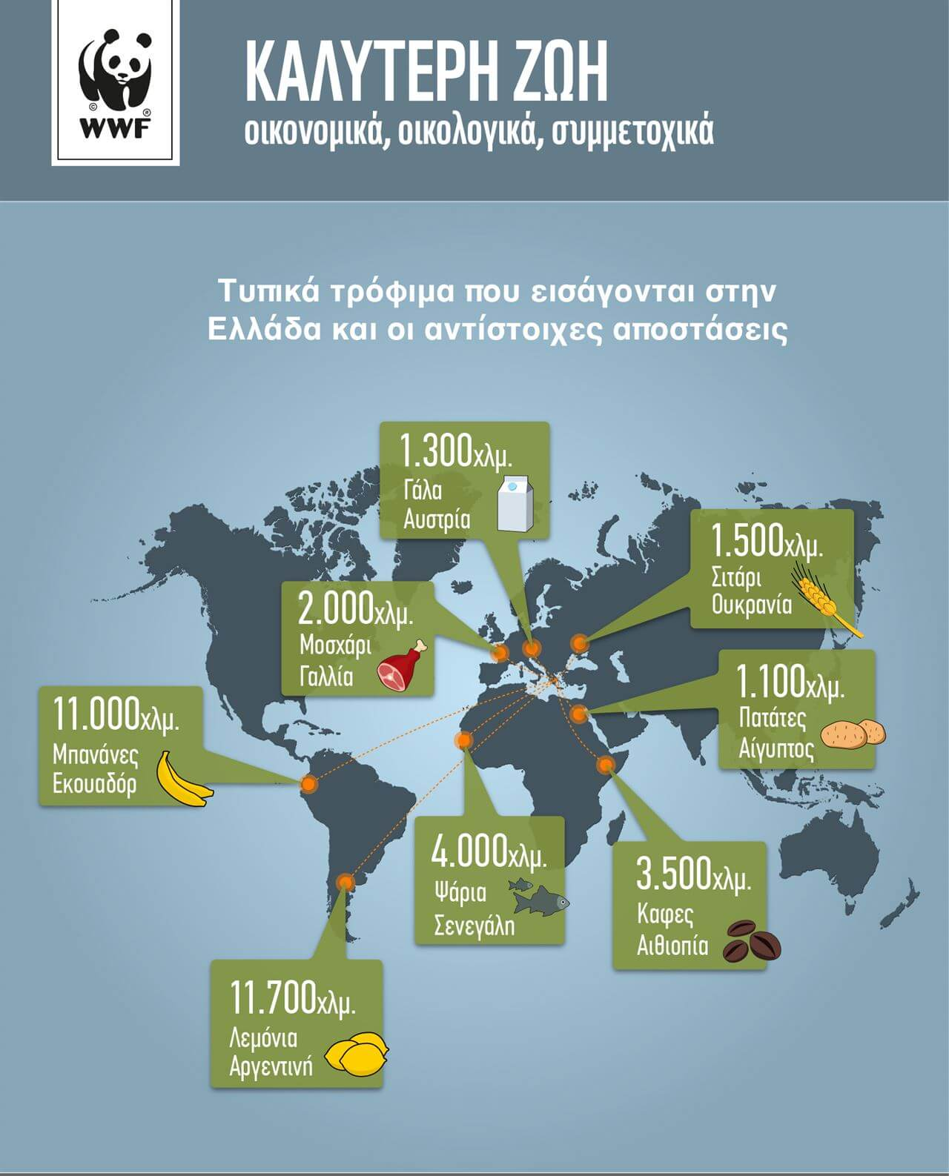
Τι είναι τα τροφοχιλιόμετρα;
Η απόσταση που διανύουν τα τρόφιμα από τον τόπο παραγωγής τους έως το τραπέζι μας. Κάθε φορά που επιλέγουμε ένα τρόφιμο πρέπει να σκεφτόμαστε δύο πράγματα:
α) από πού καταφτάνει και
β) με ποιο μεταφορικό μέσο.

Slide 14
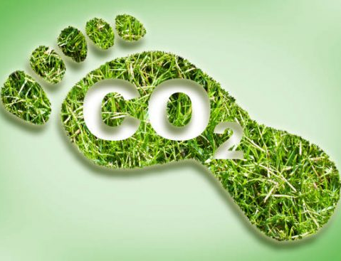
Τι είναι το αποτύπωμα άνθρακα;
Το σύνολο της ποσότητας των αερίων του θερμοκηπίου (συμπεριλαμβανομένου του CO2 και του μεθανίου) που εκλύονται στην ατμόσφαιρα.
Το περιβαλλοντικό αποτύπωμα της βιομηχανίας τροφίμων ευθύνεται για 1/3 των εκπομπών αερίων του θερμοκηπίου!!
Σχεδόν 30% των αερίων του θερμοκηπίου στην Ευρώπη οφείλονται στην παραγωγή και την κατανάλωση του φαγητού!!

Slide 15
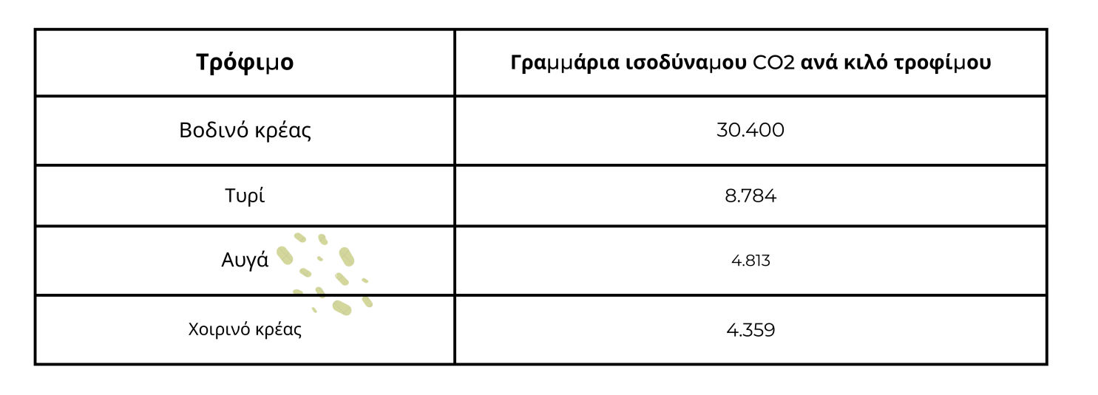

Slide 16
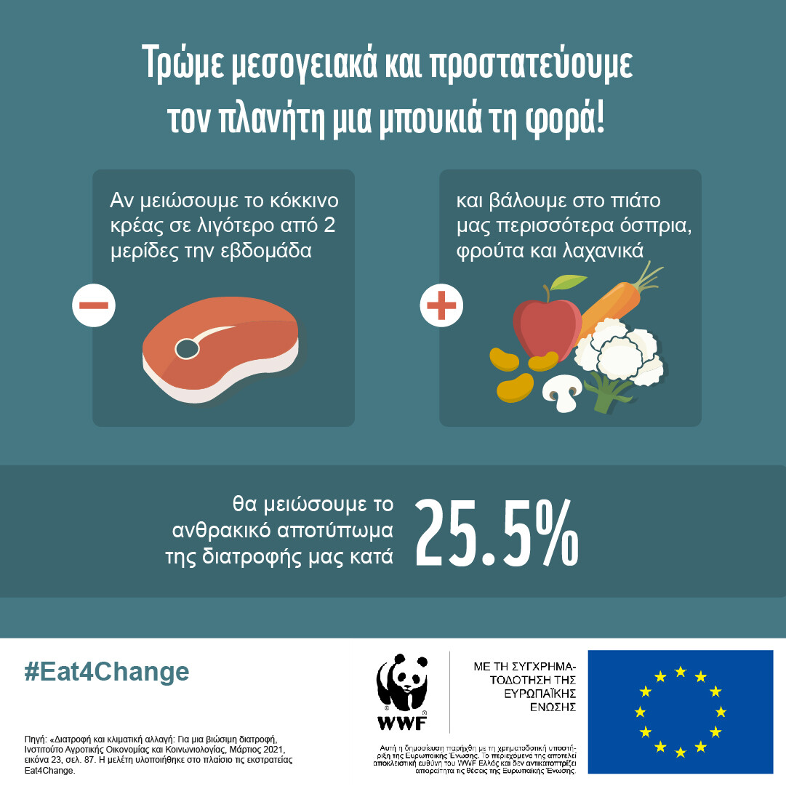

Slide 17
